Slide 1
프로그래밍언어응용
박인호, 이수현, 이인호, 임새롬

Slide 2
목차
1
2
함수 sort(오름차순/내림차순정렬), add(단어추가),
show(저장된 단어 확인) 완성
DB 작업이 완료될 수 있도록 함수 완성

Slide 3
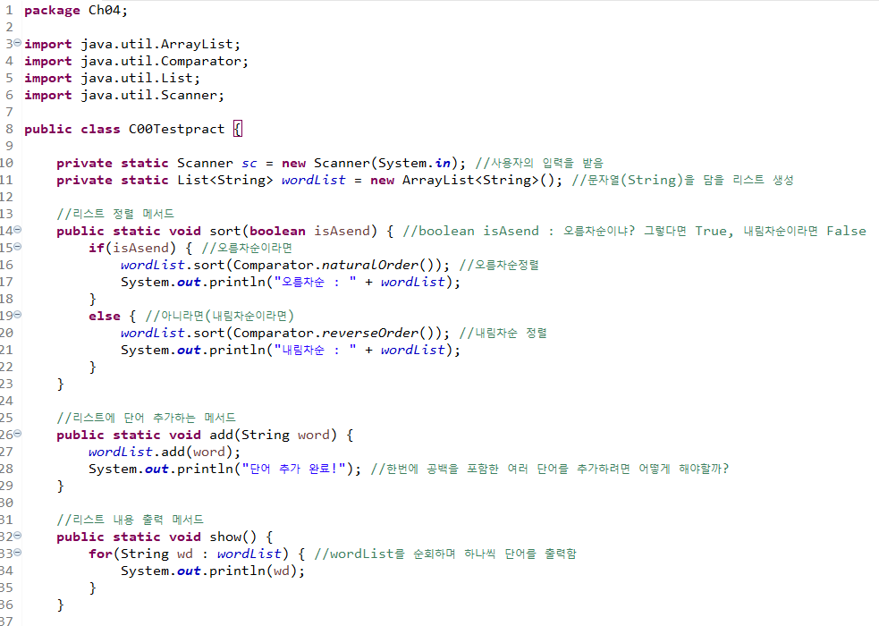
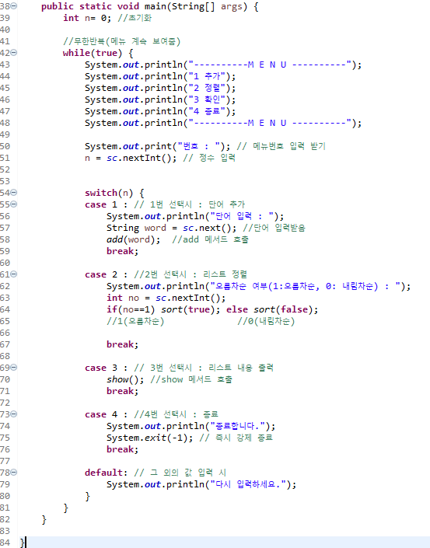
1. 함수 sort, add, show 완성
JAVA 함수 완성
sort : if(isAsend)일때 오름차순, else 일때 내림차순
add : ArrayList인 wordList에 word 추가
show : wordList를 순회하면서 wordList에 있는 데이터 출력

Slide 4
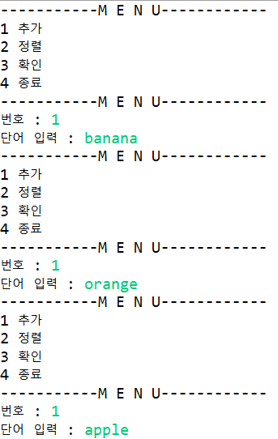
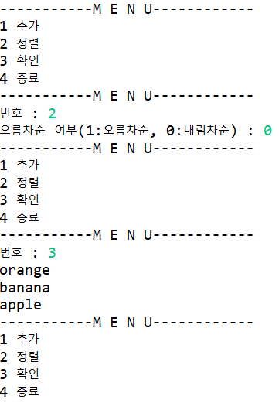
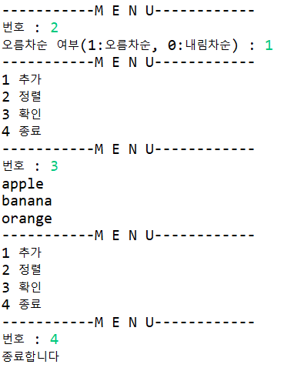
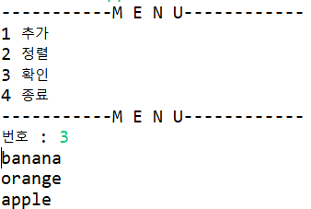
1. 함수 sort, add, show 완성
1 추가 : banana, orange, apple을 순서대로 넣고 3 확인
메뉴확인 : 2 정렬 오름차순, 내림차순 각각 확인

Slide 5
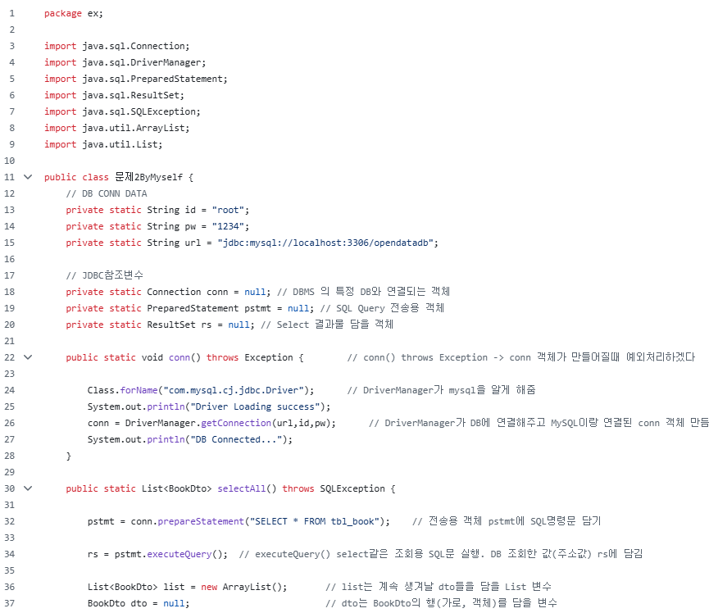
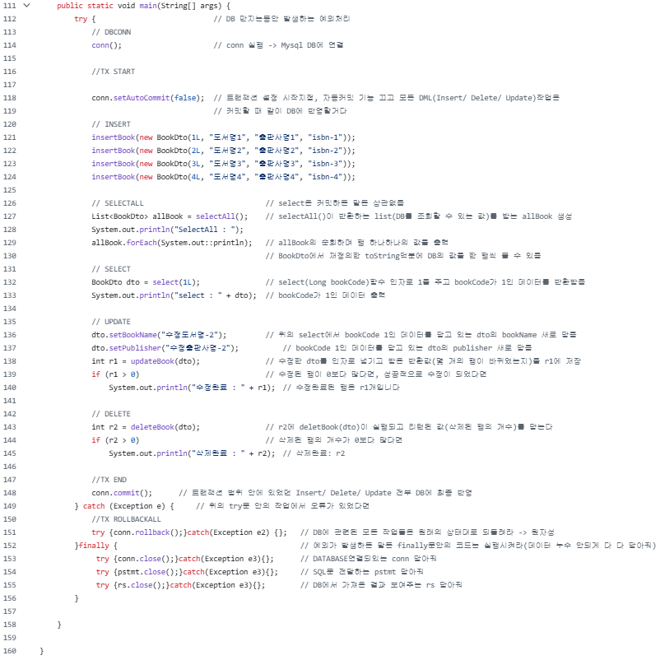
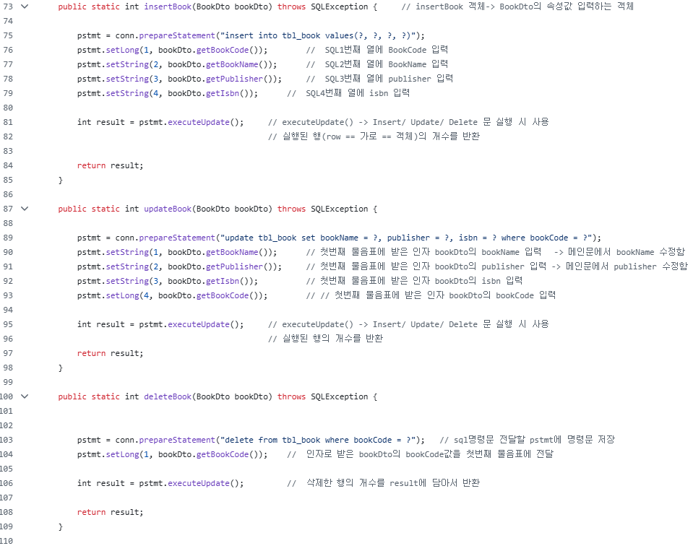
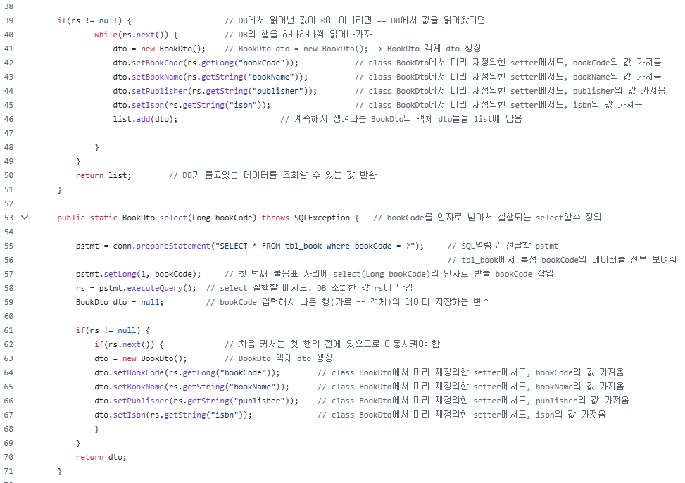
2. DB 작업이 완료될 수 있도록 함수 완성

Slide 6
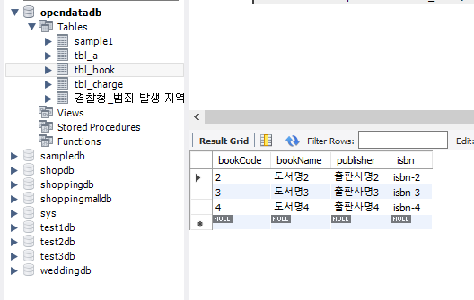
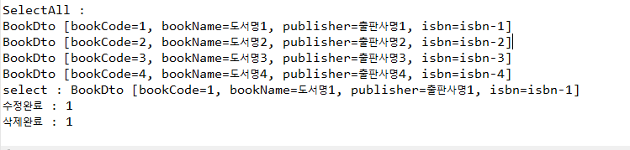
2. DB 작업이 완료될 수 있도록 함수 완성
MySQL Workbench
Console

Slide 7

Thank you

